Slide 1
Web 기반
참고문헌
트리제공 서비스
NEW 창가팀

Slide 2
Contents
01
02
03
04
05
주제 선정
개발 과정
시연 영상
기대 효과 및 발전 방향
참고 자료 및 팀원 소개
NEW 창가팀

Slide 3

01
주제 선정
NEW 창가팀

Slide 4







NEW 창가팀
01
주제 선정
기획 의도
논문사이트 이용자
참고문헌 목록 미제공
본문에만 존재
논문 작성
자료 조사
참고문헌 목록 제공
하이퍼링크 미제공
근거 자료 조사
추가적 검색 필요
Notes:
논문 자료 조사 시 참고문헌 목록이 본문에만 있거나 목록을 제공해도 하이퍼 링크 기능 없음
하이퍼 링크 이용 시 많은 수의 팝업 발생 -> 논문간의 관계 파악이 어려움
=>참고문헌 목록과 하이퍼링크 기능 제공 -> 하이퍼링크는 단일 페이지 내에서만 작동

Slide 5
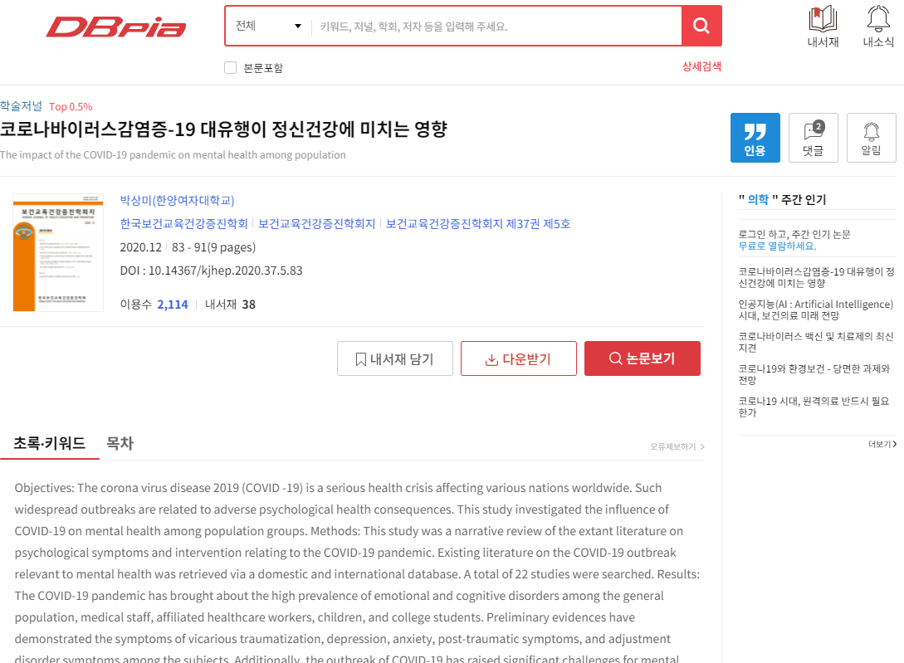
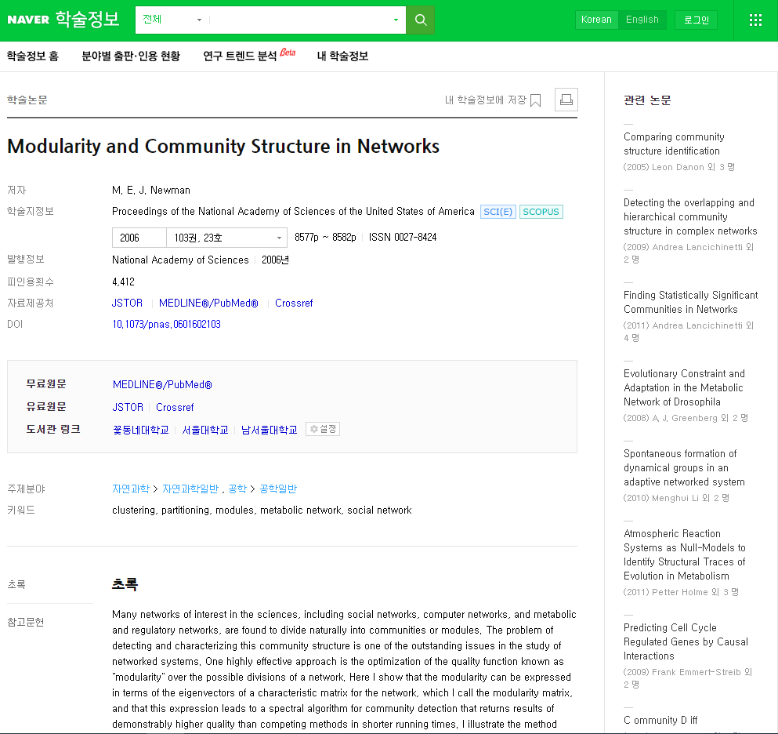
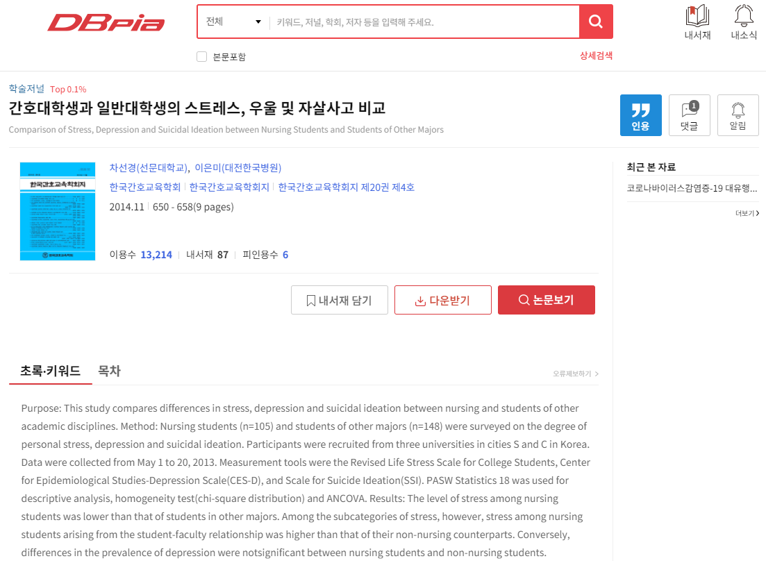
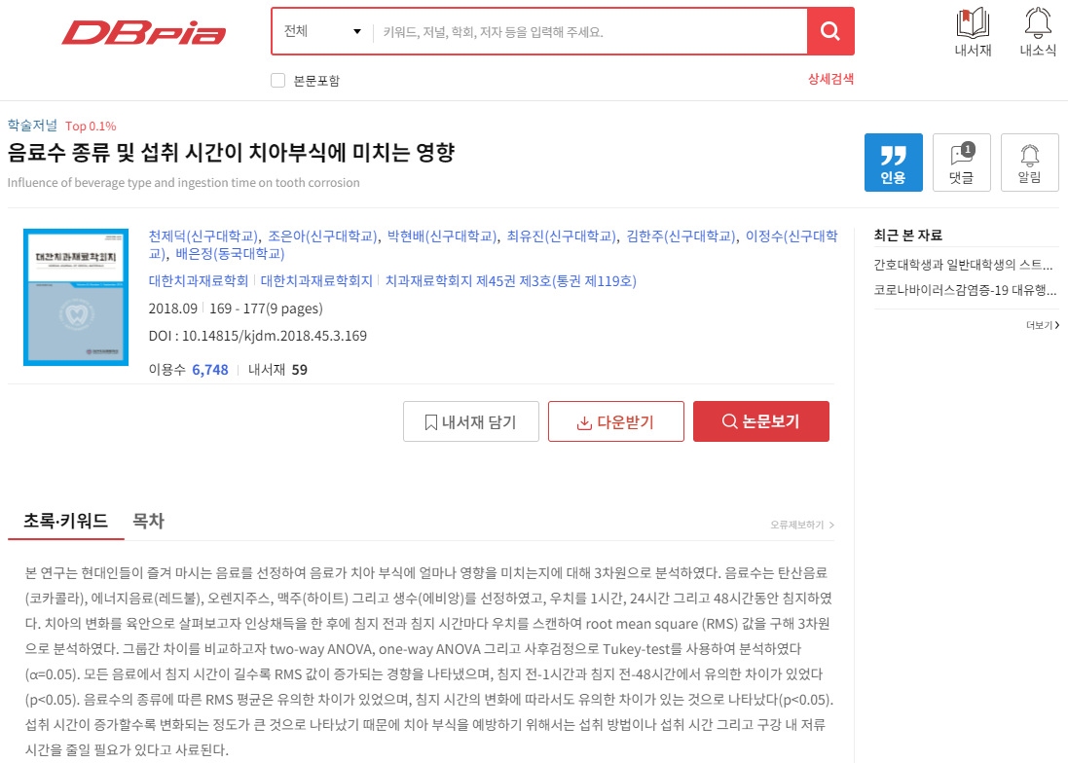
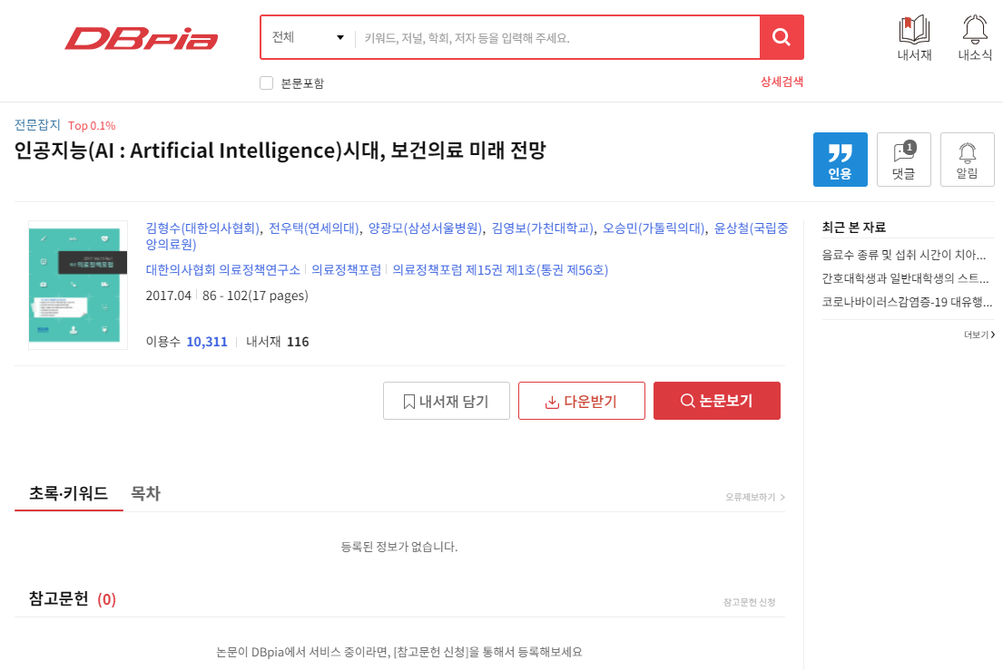
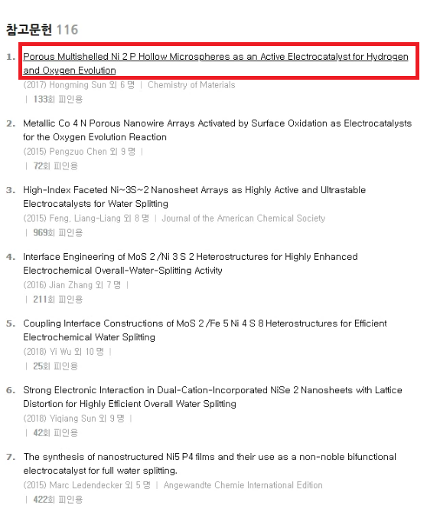
NEW 창가팀
01
주제 선정
시장 분석
하이퍼링크를 제공하는 경우
논문을 참조할 수록 많은 팝업 생성
논문간의 관계파악 어려움

Slide 6
NEW 창가팀
01
주제 선정
요약
참고 문헌 목록
하이퍼링크
참고논문 목록과 하이퍼링크 기능을 제공
하이퍼링크 기능이 하나의 페이지에서만 작동
상단 배너에 디렉토리 경로를 표시
논문들의 관계를 이미지 맵으로 표현

Slide 7
02
개발 과정
NEW 창가팀

Slide 8






NEW 창가팀
02
배경 지식과 추가 기술 조사
Notes:
배경지식 : 웹 기술 + nodejs + sql
추가 기술 조사 : PYTHON CYTOSCAPE.JS

Slide 9
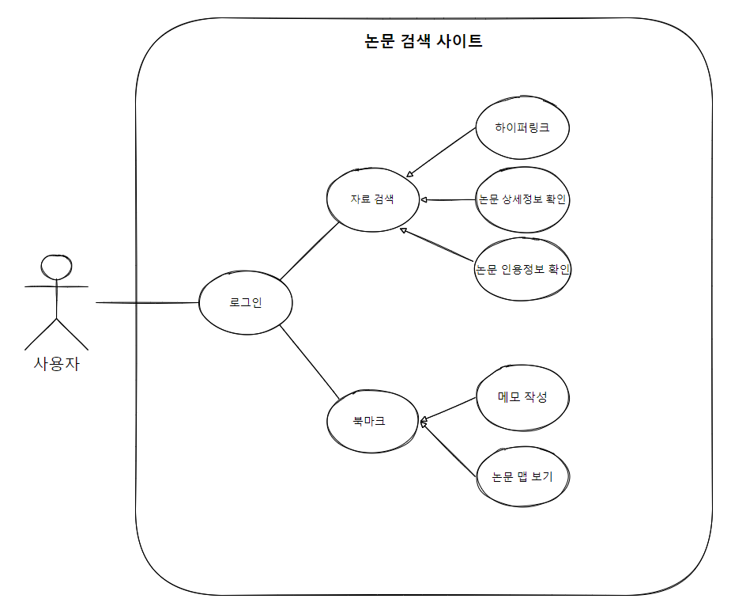
NEW 창가팀
02
개발 과정
유스케이스

Slide 10
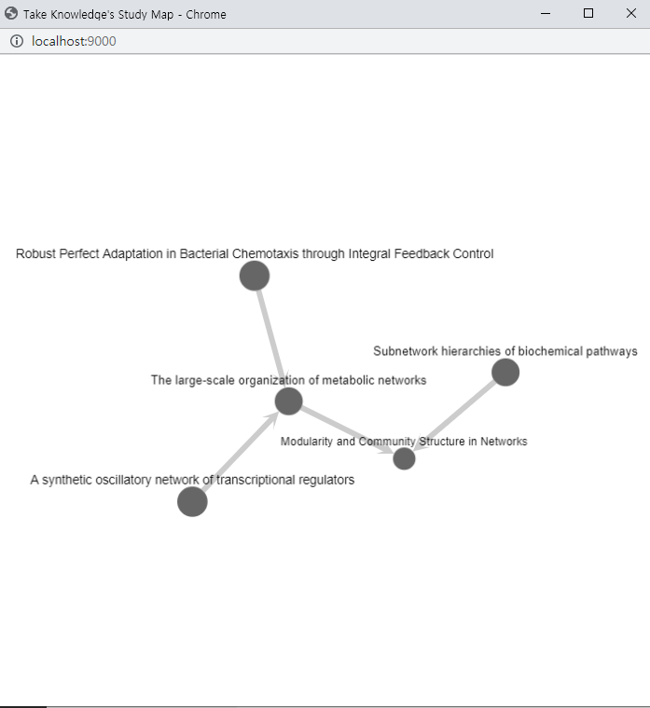
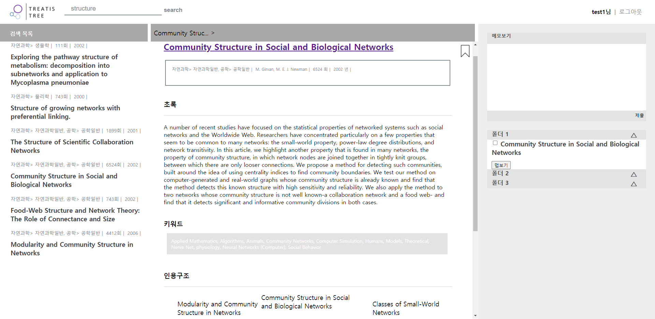
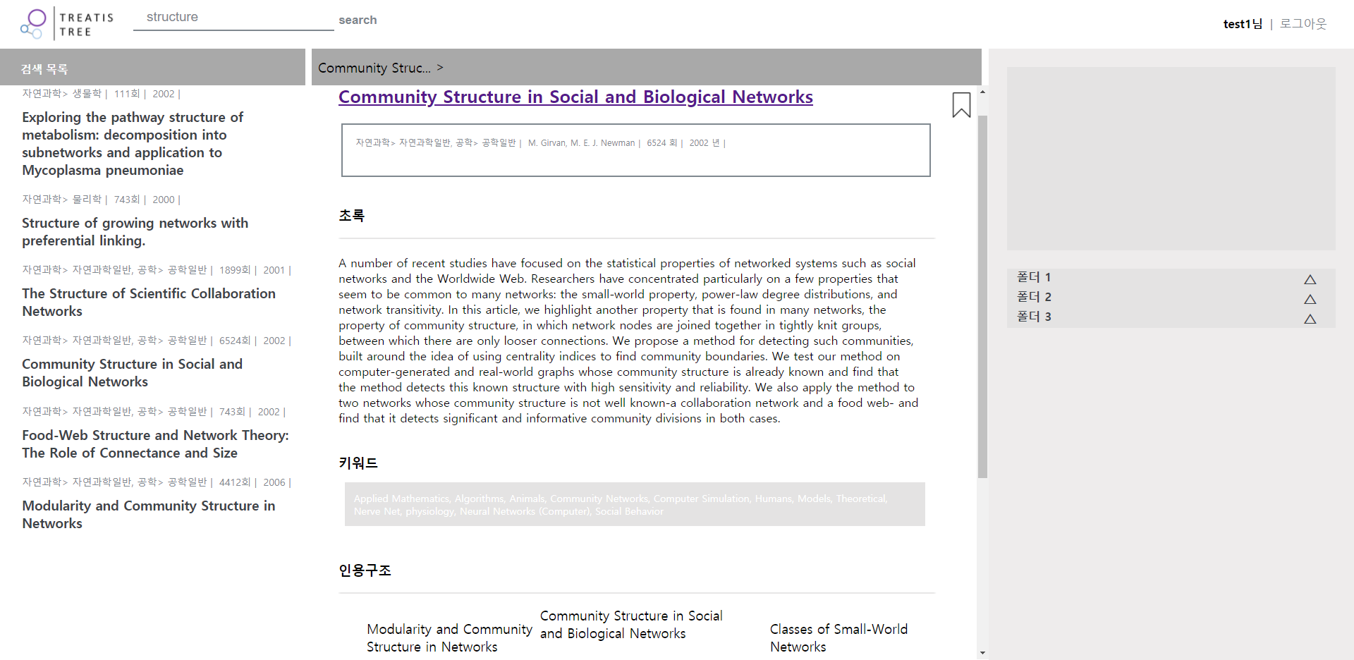
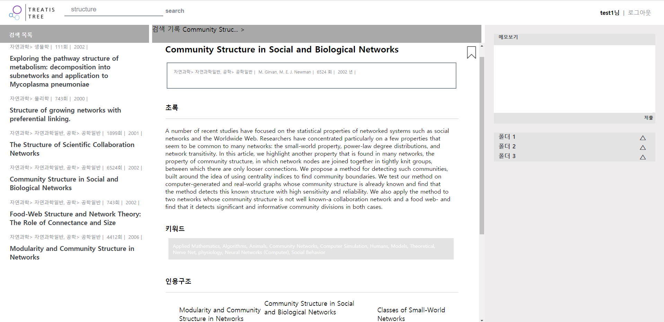
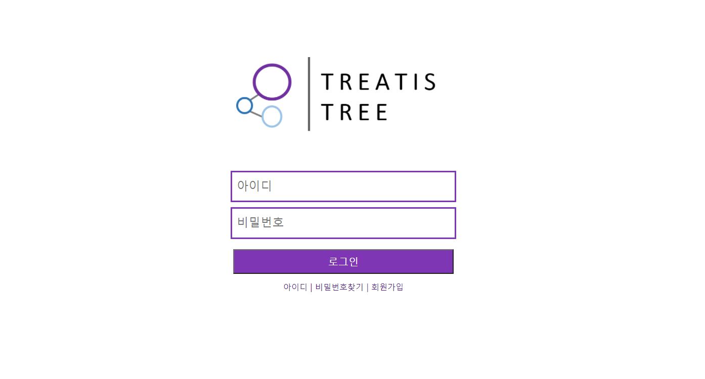
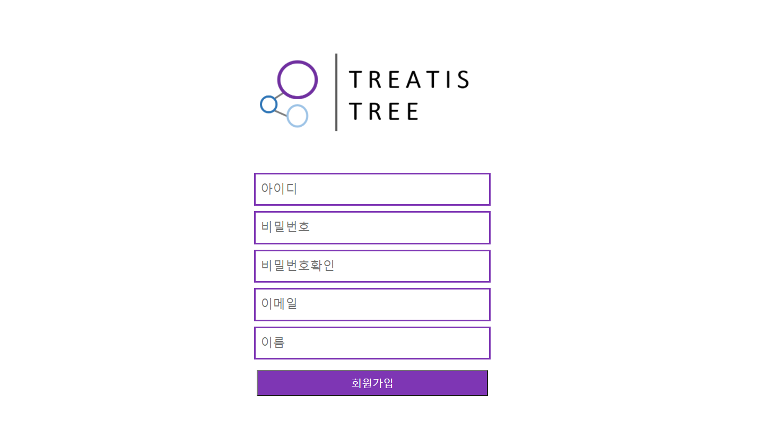
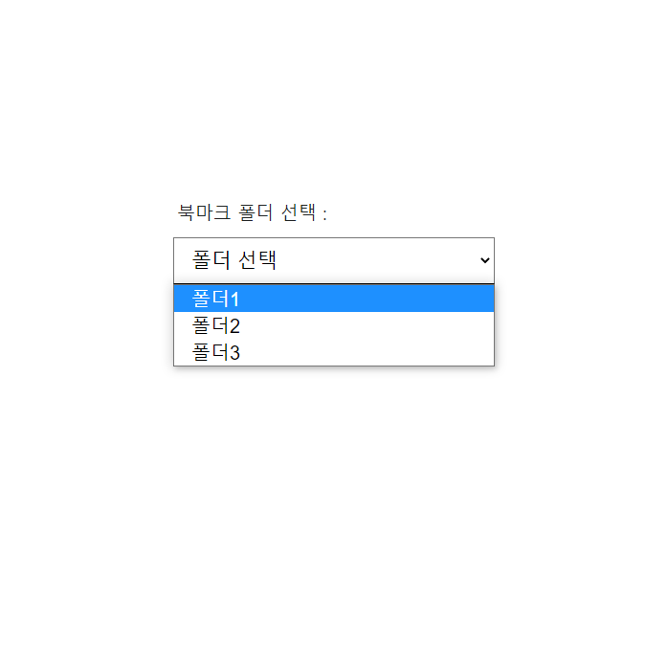
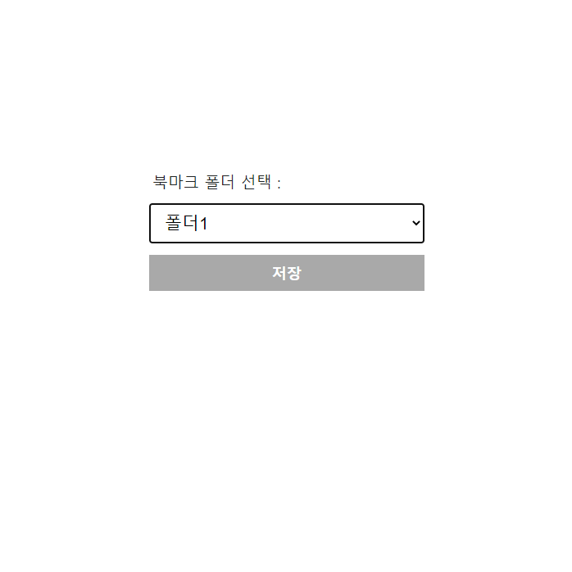
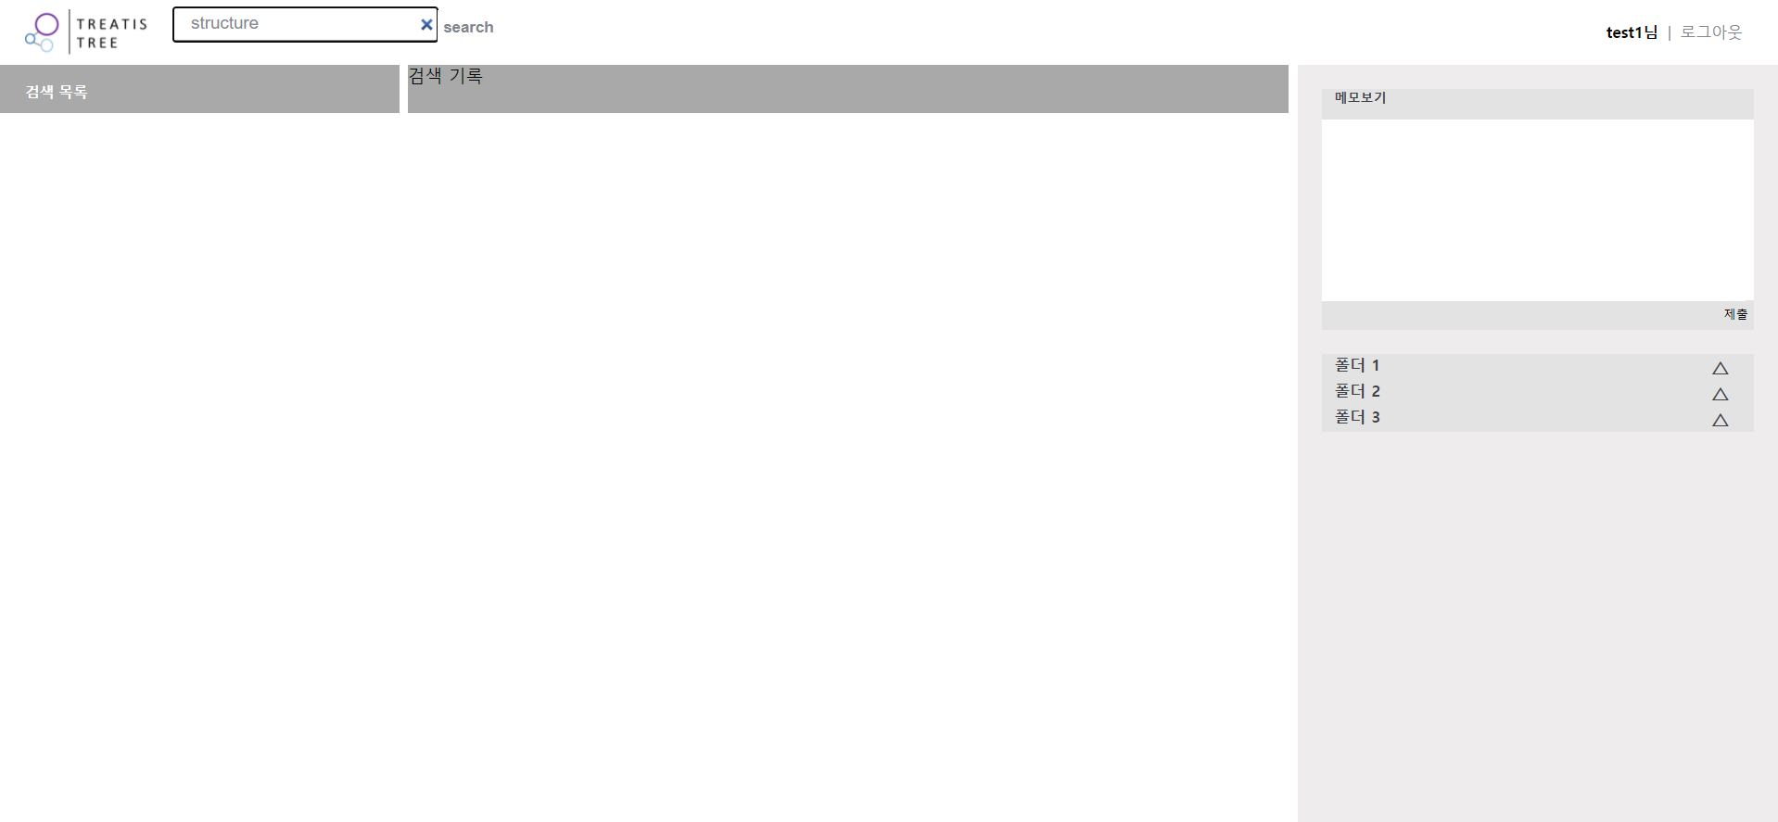
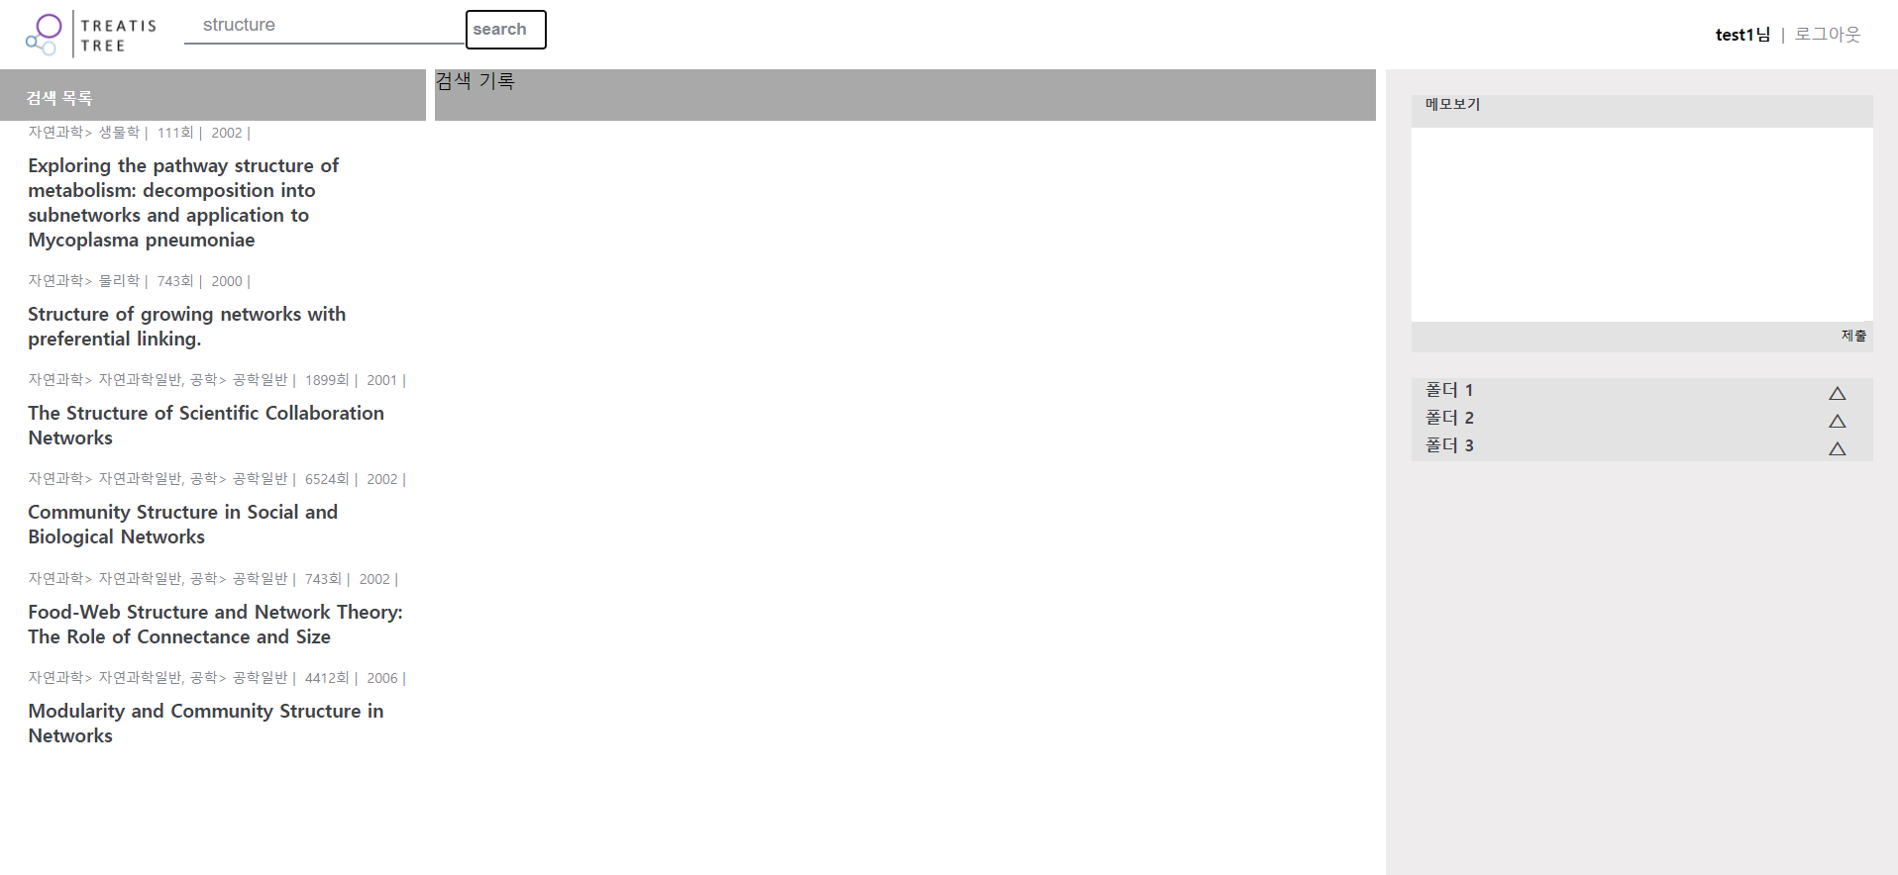
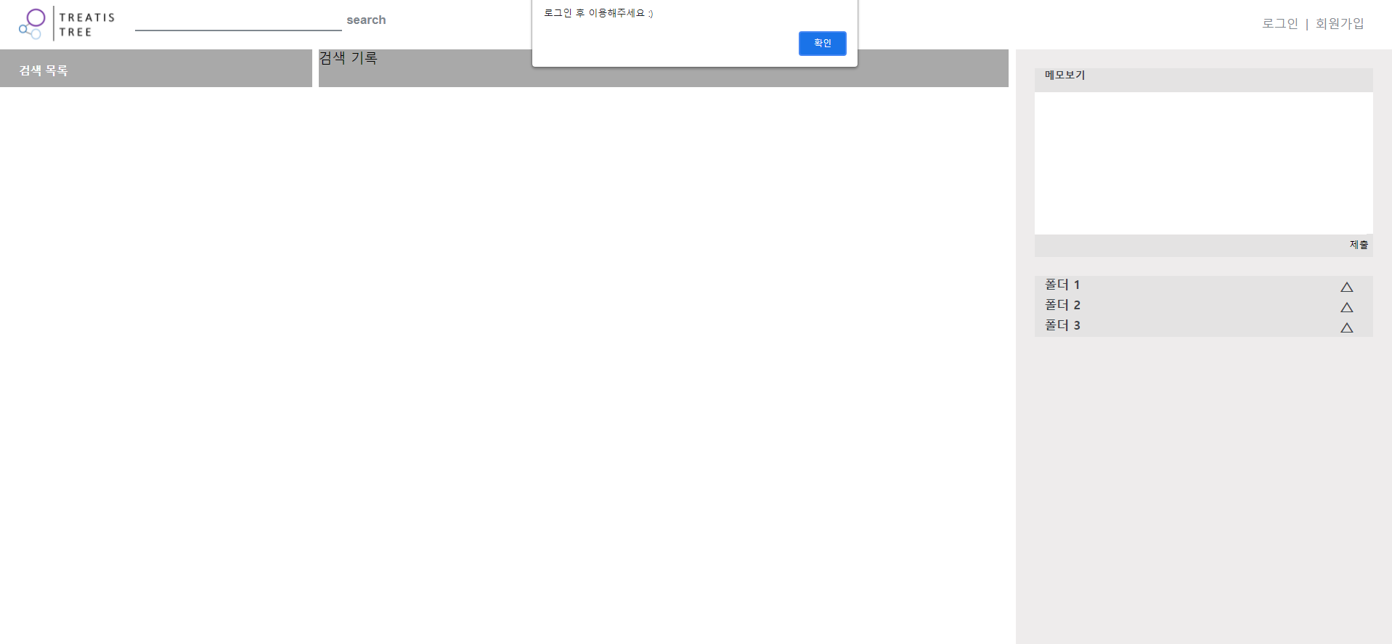
NEW 창가팀
02
개발 과정
화면 흐름도
STEP 01
STEP 02
STEP 03
STEP 04
회원가입/로그인
논문 검색/상세정보 출력
북마크
트리구조 출력
클릭
Notes:
북마크 생성되는 부분까지

Slide 11
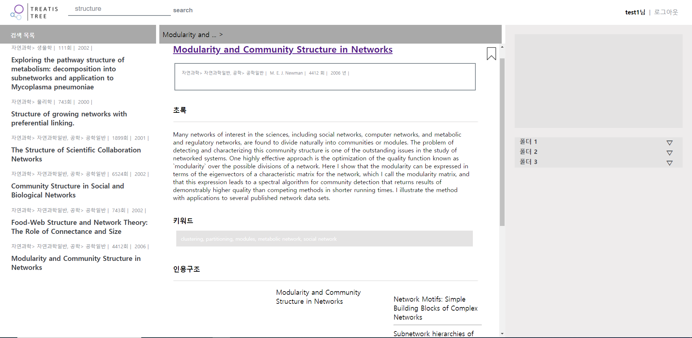
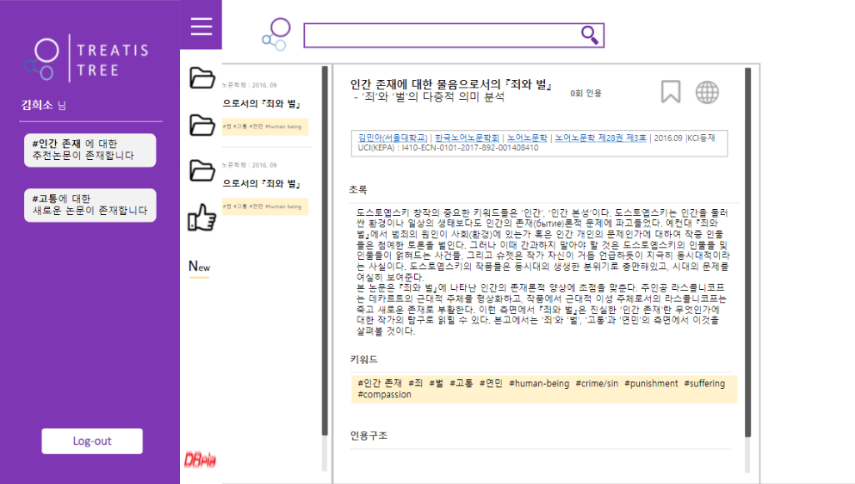

NEW 창가팀
02
개발 과정
UI/UX 변경사항

Slide 12
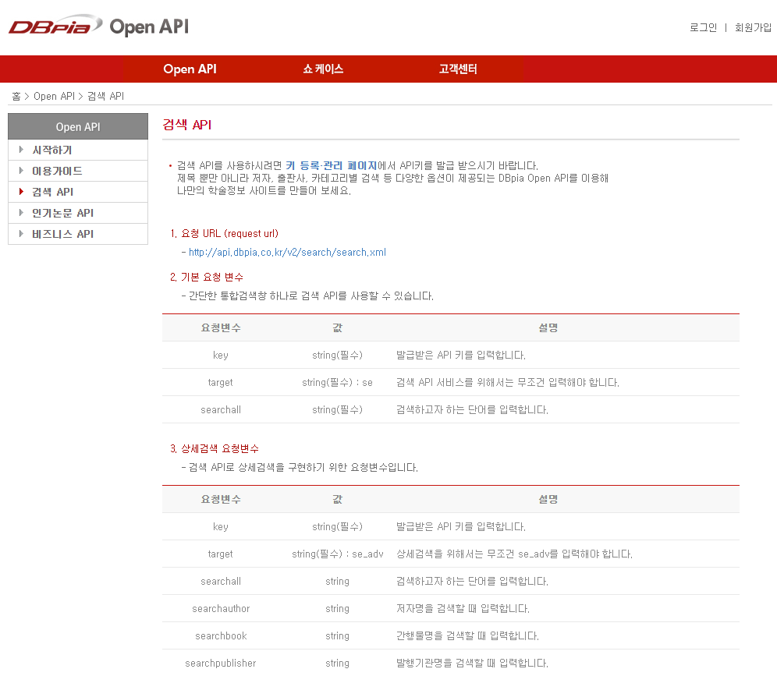


NEW 창가팀
02
개발 과정
데이터 수집 및 전처리
OPEN API
PYTHON 크롤링
검색 기능만 제공
필요한 상세 정보 추출 어려움
데이터 크롤링 및
데이터 전처리 원할

Slide 13
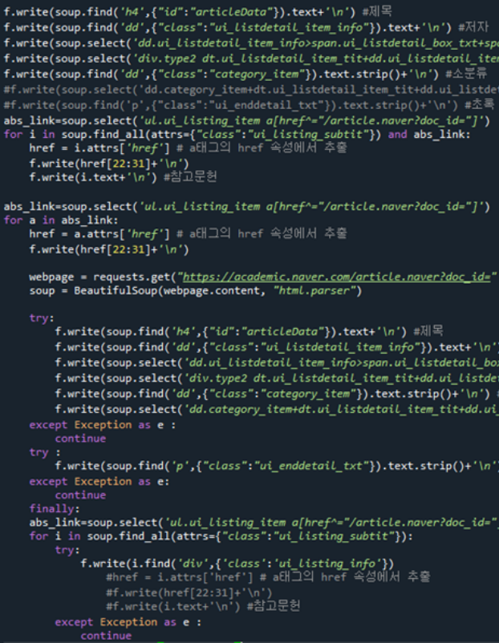
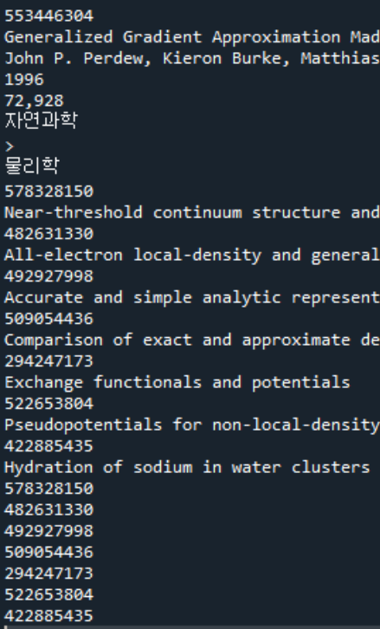

NEW 창가팀
02
개발 과정
데이터 수집 및 전처리
OPEN API
네이버 학술정보
HTML 코드 구조가 복잡하여
데이터 추출이 어려움
HTML 코드 구조가 비교적 단순하여
데이터 추출이 용이
Notes:
크롤링 데이터 설명 – 네이버-

Slide 14
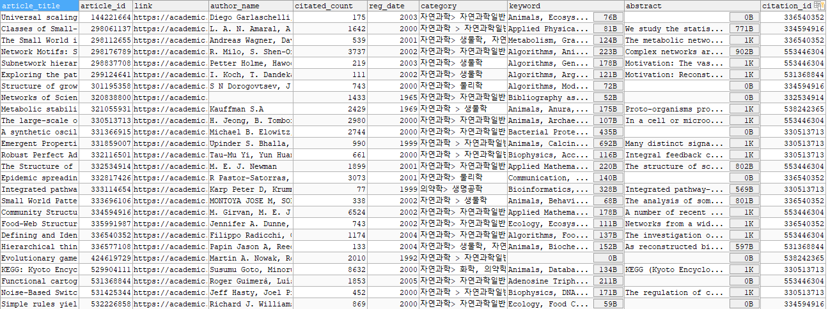
NEW 창가팀
02
개발 과정
DB 구축

Slide 15
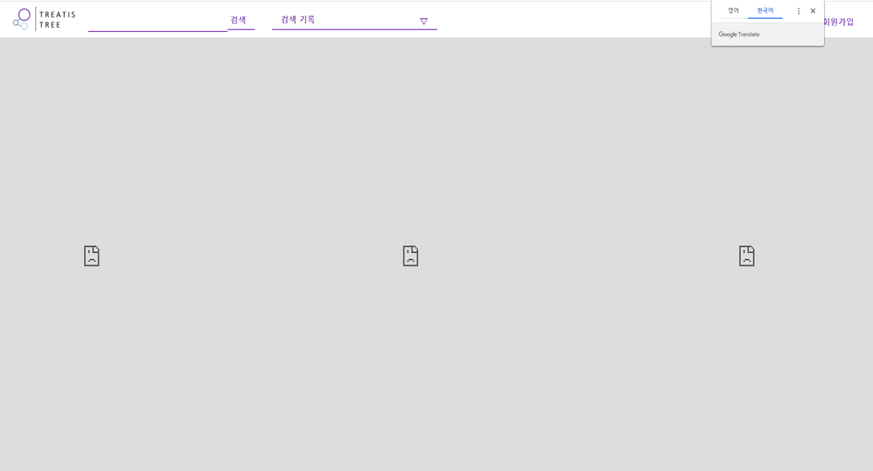
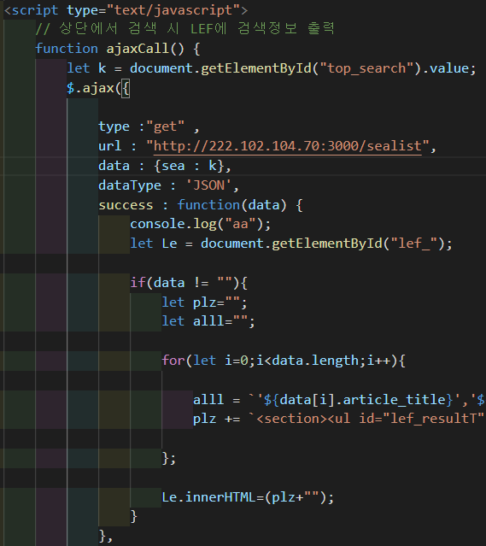


NEW 창가팀
02
개발 과정
화면 분할 구동
iframe
AJAX
Iframe으로
각각의 구역 관리 시
충돌 발생
AJAX로
각각의 나눠진 구역을 별도 관리
Notes:
Ajax 데이터 설명 – ajaxCall 호출

Slide 16
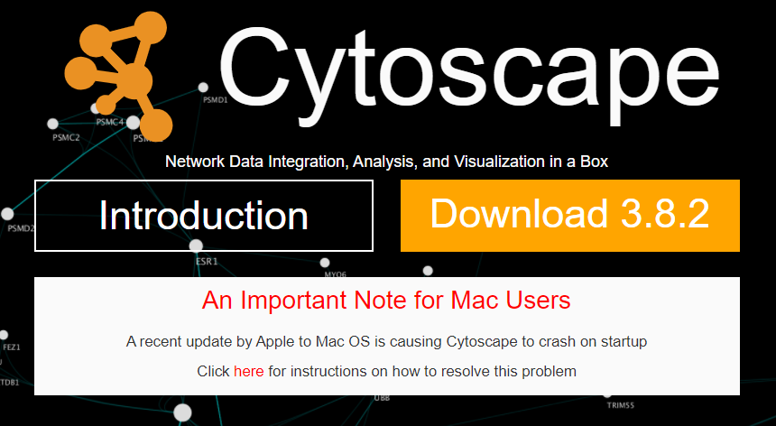

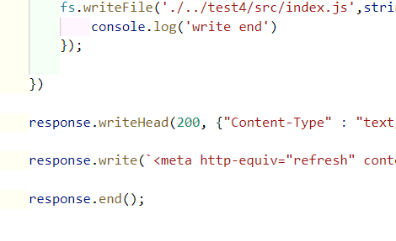
NEW 창가팀
02
개발 과정
그래프 출력
문제점
해결책
참고 자료 부족
세부 매커니즘 파악 부족
개발 시간 부족
그래프 환경과
논문 서버와의 연동
Node와 edge 데이터에
writeFile 함수로
논문 데이터를 덮어씀
Content 함수를 통해
그래프 출력 페이지 url로 이동

Slide 17


NEW 창가팀
02
기능 구현
결과-종합
인용 구조 출력
하이퍼링크
북마크
디렉토리 형식
인용구조
그래프

Slide 18



NEW 창가팀
02
사용 프로그램

Slide 19
03
시연 영상
NEW 창가팀

Slide 20
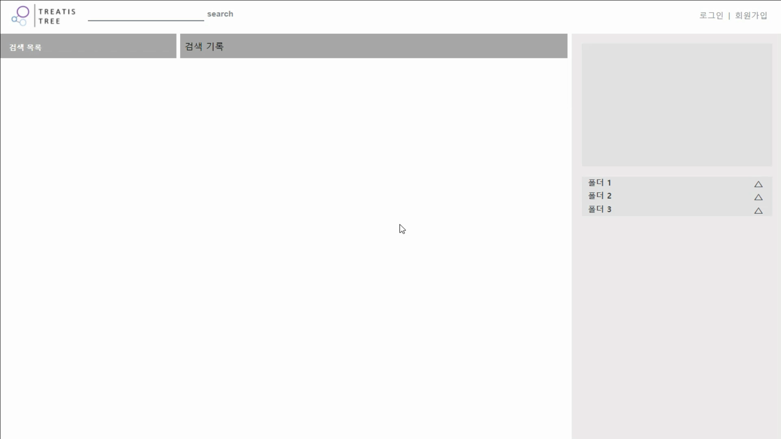
03
시연 영상
NEW 창가팀

Slide 21
04
기대 효과 및 발전 방향
NEW 창가팀

Slide 22
NEW 창가팀
01
기대 효과
사용자 편의성 증대
사용자는 인용한 논문을 빠르게 파악하여 용도에 맞게 참고할 수 있으며 논문간 관계 파악이 용이하다
연관 논문들을 목록화 하여 보여줌으로써 자료 수집 및 논문 선택에 도움이 된다
논문간의 연결구조를 한 눈에 보여주어 서비스의 활용도와 편의성을 높일 수 있다

Slide 23
NEW 창가팀
01
발전 방향
DB 데이터 갱신
DB 데이터량 증가
데이터 입력 기능 개선
북마크에 저장한
논문 키워드/카테고리 기반 신규논문/추천논문 알림 서비스 제공
일정 개수 까지만 무료로
북마크 폴더를 제공
그 이상은 결제를 통해 수익성을 확보

Slide 24
05
팀원 소개
NEW 창가팀

Slide 25
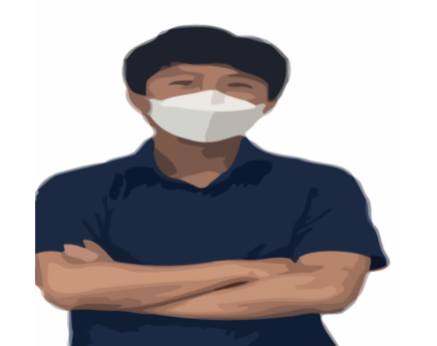

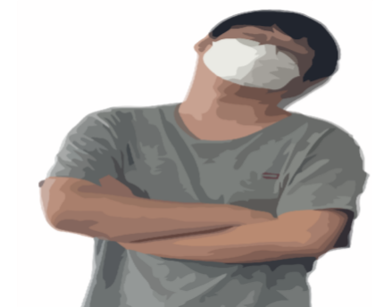

NEW 창가팀
05
팀원 소개
김동현 (수학과)
김희소 (정보보안학과)
: 팀장
: 데이터베이스 구축
: 상세정보창 검색기록 기능 구현
: 스케쥴 관리
: 데이터 전처리
: 메인 페이지 디자인(UI/UX)
: 논문 검색 기능 구현
: 상세정보창 출력 기능 구현
: 북마크 기능 구현
: 선택논문 그래프보기 기능 구현
이명일
석효희 (화학공학과)
: 데이터 크롤링
: 데이터베이스 서버 구축
: 데이터 전처리
: 인용구조 출력기능 구현
: 북마크 메모 기능 구현
: 로그인/회원가입 디자인(UI/UX)
: 로그인/회원가입 연관기능 구현

Slide 26
Q & A

Slide 27
THANK YOU

